Slide 1
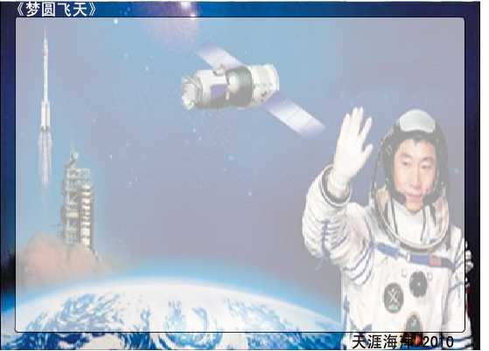
梦圆飞天

Slide 2
同学们，你们一定有很多梦吧，你们知道我们中华民族圆了哪些梦吗？
“神州”五号飞天、征服珠穆朗马峰、申奥成功……
今天我们就来回顾我们的飞天之梦。

Slide 3
自读课文：
1、读准字音，认清生字字形，读顺每一句话。
2、画出不懂的词语，联系上下文或借助工具书理解它们的意思，仍然不懂的做上句号。
3、边读边思考：课文描写了哪些激动人心的场面？是怎样描写的？
4、试着给课文分段。

Slide 4
戈壁大漠 寒风凛冽 朝夕相处
肃然伫立 大漠震撼 烈焰升腾
直指苍穹 清晰可辨 乳白色
游弋 洋溢 澎湃 橘红色
执行 划破 控制 海外侨胞

Slide 5
我会认:
rǔ
zhí
huá
kònɡ
qiáo
乳
执
划
控
桥
乳牛乳汁
执行执勤
划船划破
控制遥控
桥梁大桥
Notes:
用鼠标点击生字，依次出现该字的拼音和组词。

Slide 6
再读课文，思考：
课文是按什么顺序记叙的？可以分成几部分？

Slide 7
给课文分段，总结段意
送行
发射
问候
梦圆

Slide 8
1
送行 2--5
发射 6-15
问候 16--19
梦圆 20

Slide 9
梦圆飞天

Slide 10
2003年10月15日，是一个令全世界华夏儿女难忘的日子。
请同学们读读这句话，说说为什么这天是一个令人难忘的日子呢。

Slide 11
浩瀚的太空从此写下了中国人的名字，留下了中国人的脚印。中华民族千年的飞天梦想，今朝终于成真了！

Slide 12
请同学们读读课文2至5自然段,你们从送行的场面中感受到什么?
我们可以感受到人们为“神舟”5号送行的场面很热闹。

Slide 13
请同学们找出文中体现人多壮观的语句，读一读。
此刻，载人航天发射场亮如白昼，与航天员朝夕相处的教练、专家来了，手举鲜花的少先队员来了，嘹亮的《歌唱祖国》的乐曲声响起来了……人们怀着无比激动的心情来为“神舟”5号飞船送行，为航天员杨利伟送行。人人脸上写满了喜悦与自豪。

Slide 14
杨利伟叔叔又是怎样的呢?
身着乳白色航天服的杨利伟，面向五星红旗肃然伫立。
哪位同学来读读这句话？

Slide 15
“总指挥同志，我奉命执行中国首次载人航天飞行任务，准备完毕，待命出征，请指示 ！”
请同学们读读这句话，说说你从中读懂了什么。
从这句话中体会到杨利伟同志出征前的坚定意志和必胜信心。

Slide 16
最激动人心的时候马上就要到了， “神舟” 5号载人飞船即将载着中国人民的希望发射升空了。请同学们继续读课文，说说其中哪些场面给你留下了深刻的印象，画出来，读一读。

Slide 17
随着发射时间一秒一秒地逼近，人们的心弦都绷得紧紧的，似乎可以听到自己急促的呼吸声。

Slide 18
“五分钟准备！”
“一分钟准备！”
“十、九、八、七、六、五、四、三、二、一！”
“点火！”
“起飞！”

Slide 19
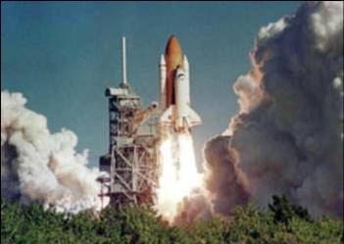
烈焰升腾，大漠震颤。宛如巨龙的橘红色火焰划破秋日的戈壁长空，托举着“神州”5号飞船的火箭，在地动山摇般的轰鸣声中腾空而起，直指苍穹。

Slide 20
烈焰升腾，大漠震颤。宛如巨龙的橘红色火焰划破秋日的戈壁长空，托举着“神州”5号飞船的火箭，在地动山摇般的轰鸣声中腾空而起，直指苍穹。

Slide 21
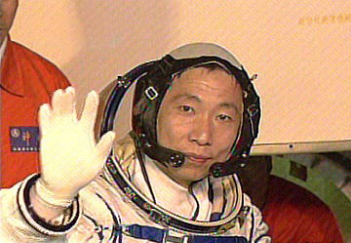
飞行正常！

Slide 22
这声音穿过茫茫太空，传到北京指挥控制中心，传到游弋在浩瀚大洋上的“远望”3号测量船，传到每一个炎黄子孙的心中。
传到全世界人的心中！

Slide 23
指挥大厅里一片欢腾，每个人的脸上都洋溢着澎湃的激情、胜利的喜悦和无限的自豪。
欢腾

Slide 24
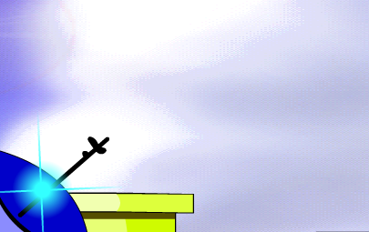
向世界各国人民问好！向在太空中工作的同行们问好！向祖国人民、港澳同胞、台湾同胞、海外侨胞问好！感谢全国人民的关怀！

Slide 25
“我看到我们美丽的家了！”杨利伟兴奋地对儿子说。
请同学们继续读课文，找出文中杨利伟所说的话，谈谈你的体会。

Slide 26
而最让我们大家感到兴奋的是:在太空看到了美丽的景色和我们可爱的地球了!谁来读这一节,向我们大家介绍介绍!

Slide 27
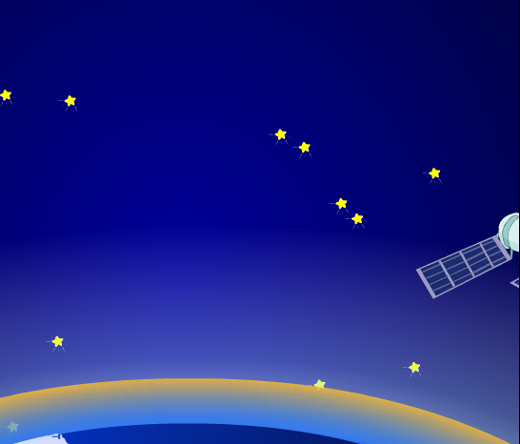
来到茫茫太空，我看到了神奇美妙的景色。舷窗外，阳光把飞船的太阳能帆板照得格外明亮，下面就是人类居住了一万多年的美丽的地球。蔚蓝色的地球披着淡淡的云层，长长的海岸线在大陆和海洋间清晰可辨。飞船高速飞行着，一会儿白天，一会儿黑夜。黑白交替之间，地球的边缘仿佛镶了一道美丽的金边，景色十分迷人。
神奇美妙

Slide 28
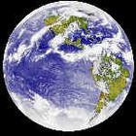
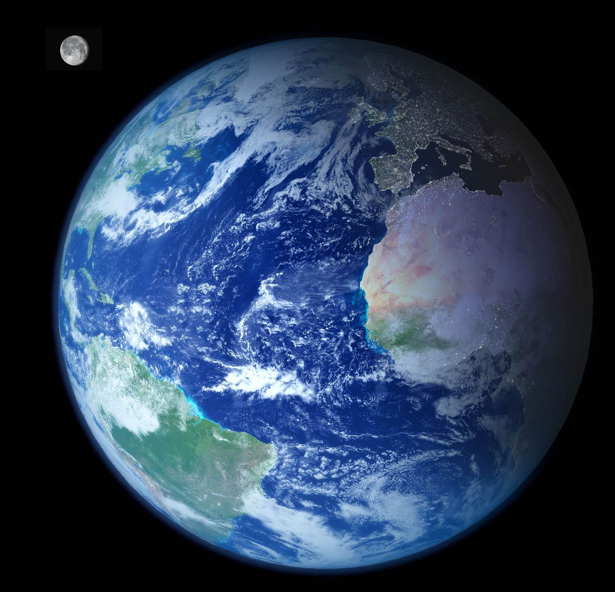
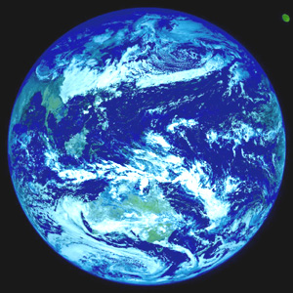
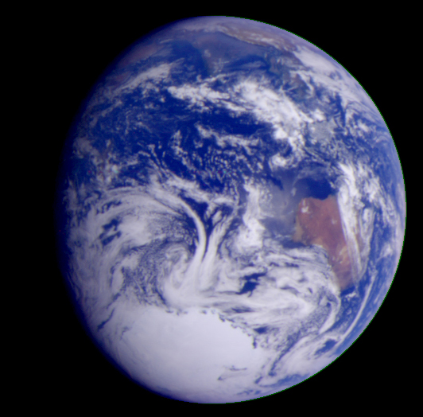
太
空
中
的
地
球

Slide 29
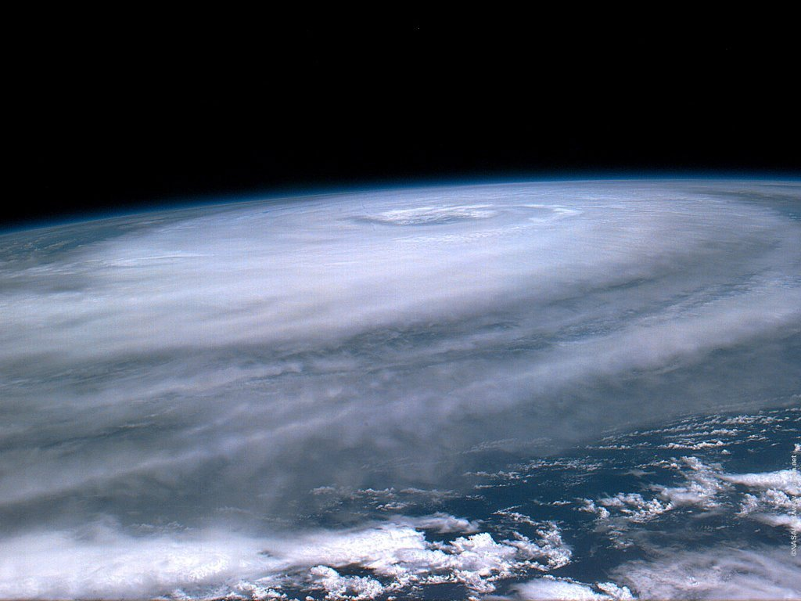
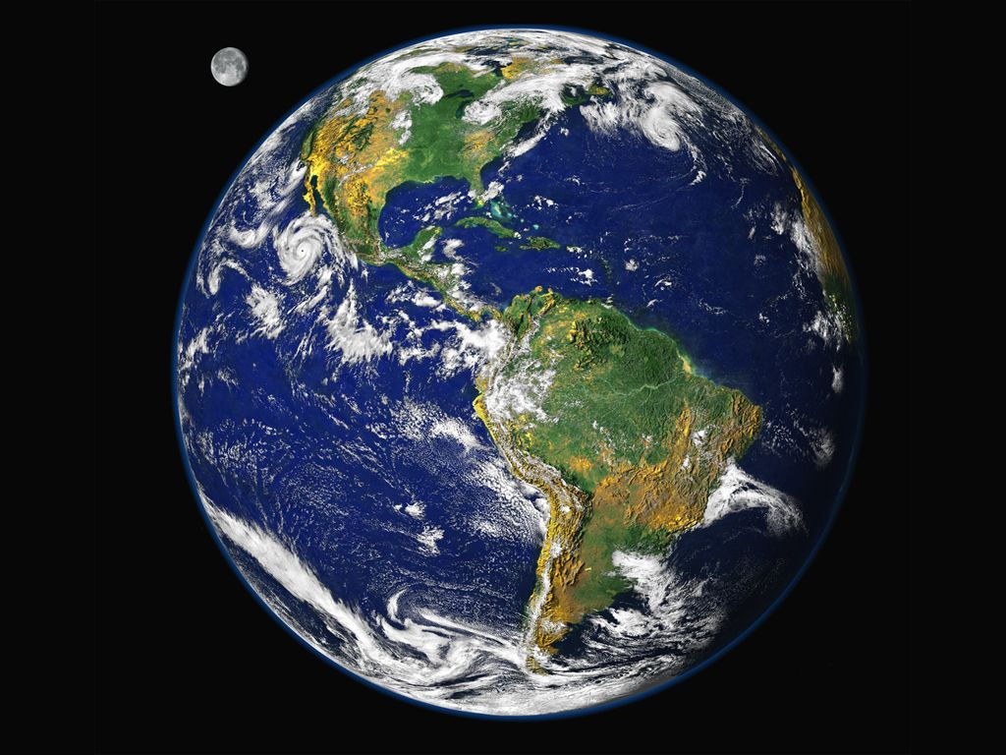
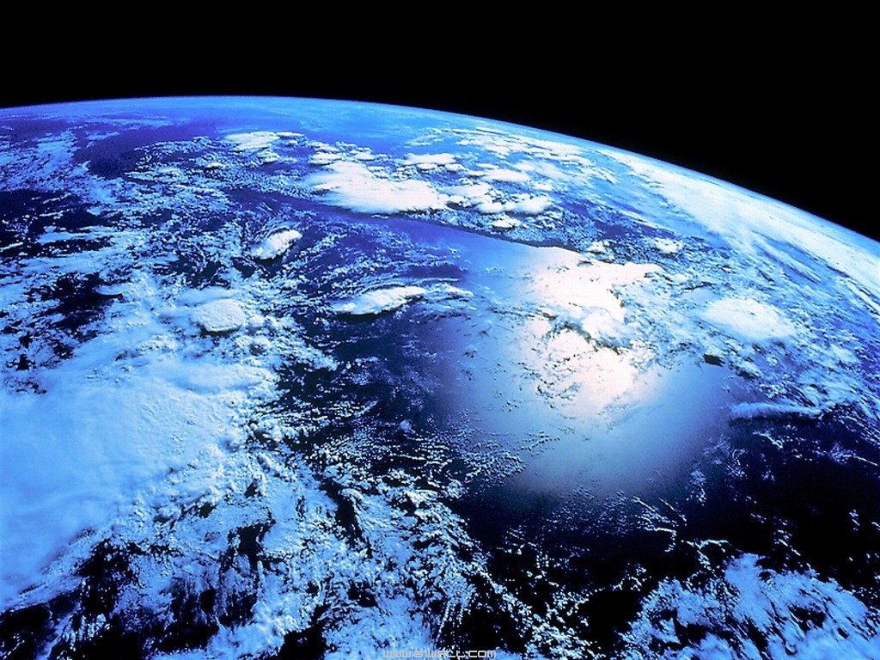
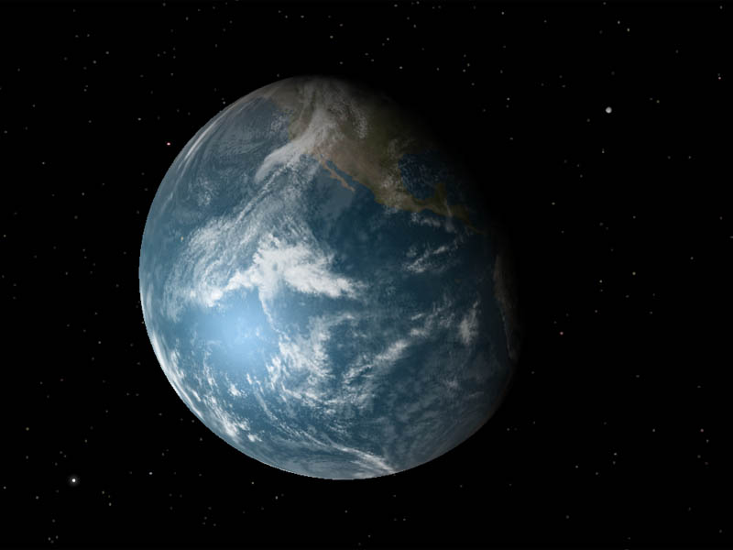
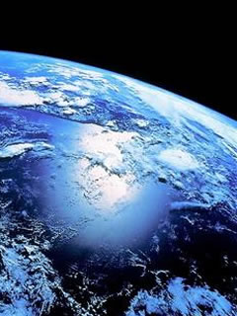
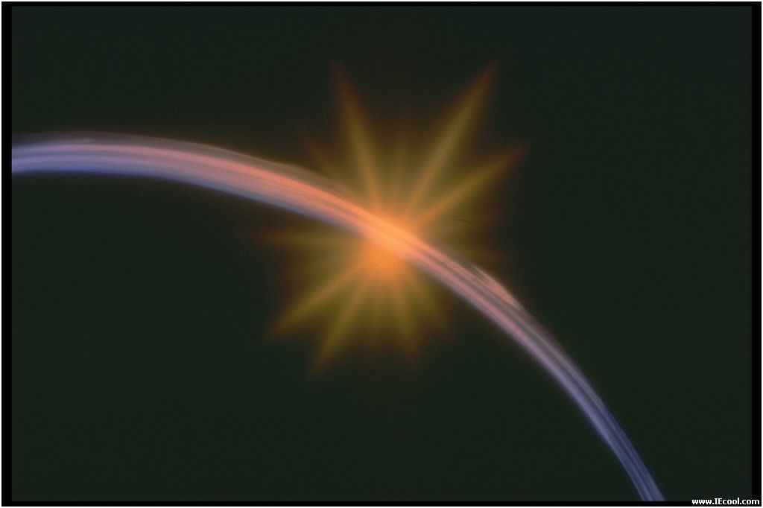
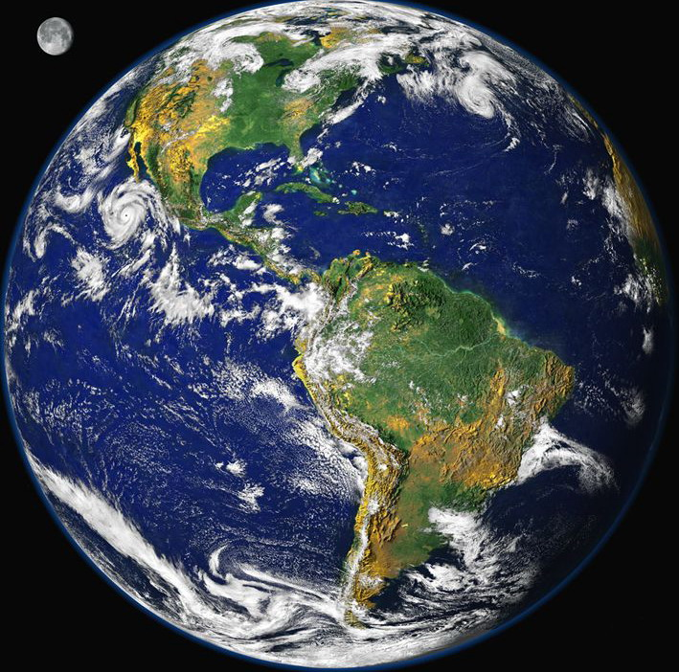

Slide 30
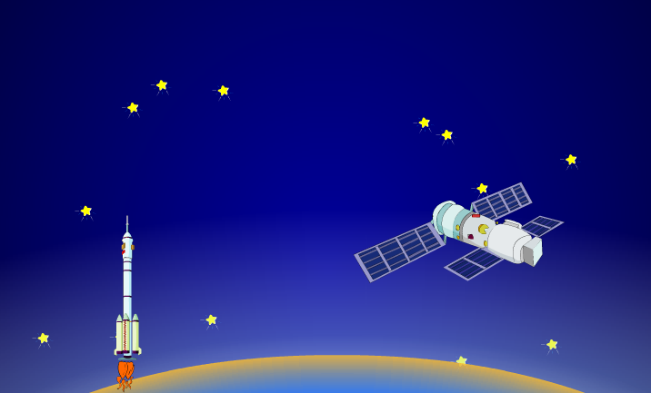
浩瀚太空从此写下了中国人的名字，留下了中国人的脚印。中华民族千年的飞天梦想，今朝终于成真了！
中国人的名字
中国人的脚印
今朝终于成真了

Slide 31
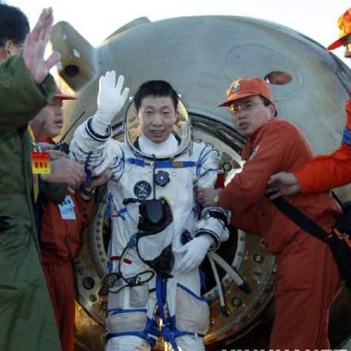
杨利伟叔叔，我想对你说……

Slide 32
课文小结:
课文学到最后,你想对杨利伟叔叔说些什么?对全中国的人民说些什么?对我们的少年儿童说些什么?

Slide 33
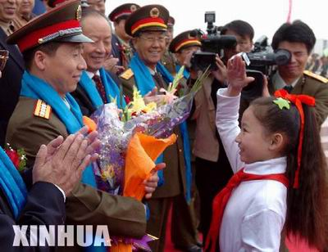
2003年10月15日
杨利伟
杨利伟

Slide 34
2003年10月15日
梦圆飞天
作业超市：（任选）
1、继续搜集“神州”号飞船或我国航天员的有关信息，和同学分享。
2、和自己的伙伴们合作，把有关的信息整理成手抄报，在学校里展示。

Slide 35

神舟六号 发射时间： 2005年10月12日9时0分0秒
发射火箭： 神箭--长征二号F运载火箭
飞船进入轨道所需飞行时间：584秒
返回时间： 10月17日凌晨4时32分
发射地点：酒泉卫星发射中心
着陆地点：四子王草原秋韵
飞行时间/圈数： 115小时32分钟/飞行77圈
航天员：费俊龙 聂海胜

Slide 36
神舟七号 发射时间： 2008年9月25日21点10分04秒
发射地点：酒泉卫星发射中心
发射火箭： 神箭--长征二号F运载火箭
返回时间：2008年9月28日17点37分
着陆地点：中国内蒙古四子王旗主着 陆场。
飞行时间/圈数：2天20小时27分钟。
航天员：翟志刚，景海鹏，
刘伯明

Slide 37
天宫一号
中国第一个目标飞行器，于2011年9月29日21时16分3秒在酒泉卫星发射中心发射，飞行器全长10.4米，最大直径3.35米，由实验舱和资源舱构成。它的发射标志着中国迈入中国航天“三步走”战略的第二步第二阶段。2011年11月3日凌晨顺利实现与神州八号飞船的对接任务。按照计划，神舟九号、神舟十号飞船将在接下来的时间里内依次与天宫一号完成无人或有人交会对接任务，并建立中国首个空间实验室。

Slide 38
神舟八号飞船
飞行器生产国家:中华人民共和国
发射时间:2011年11月1日5時58分
发射地点：酒泉卫星发射中心载人航天发射场
交会对接时间：3日1時36分
返回时间：在完成交会对接任务于11月中旬返回地面
返回方式：软着落

